Slide 1
TRƯỜNG THCS PHỔ VĂN
Môn: Lịch Sử 6
GV: PHẠM QUỐC HÙNG

Slide 2
BÀI TẬP TRẮC NGHIỆM

Slide 3
Câu 1: Những dấu vết của người tối cổ ở Đông Nam Á được phát hiện ở đâu?
Đúng rồi !
Sai rồi !
A. Di cốt tìm thấy ở đảo Gia-va (Indonexia)
B. Di cốt tìm thấy ở Thái Lan
Sai rồi !
Sai rồi !
C. Di cốt tìm thấy ở Nam Phi
D. Ở Tây Âu

Slide 4
Câu 2: Nội dung nào sau đây không phản ánh đúng đặc điểm của người tinh khôn?
Sai rồi !
Sai rồi !
A. Biết trồng trọt chăn nuôi
B. Đứng thẳng hoàn toàn.
Đúng rồi !
Sai rồi !
C. Thể tích não phát triển
D. Sống thành bầy

Slide 5
Câu 3. Những dấu tích của người tối cổ được tìm thấy ở khu vực nào của Việt Nam?
Sai rồi !
Sai rồi !
A. Đồng bằng sông Hồng
B. Hòa Bình, Lai Châu
Đúng rồi !
Sai rồi !
C. Lạng Sơn, Thanh Hóa
D. Quảng Nam, Quảng Ngãi

Slide 6
Câu 4: Sản phẩm dư thừa tạo ra trong xã hội nguyên thủy được phân chia như thế nào?
Sai rồi !
Sai rồi !
A. Người đứng đầu thị tộc chiếm giữ.
B. Vứt bỏ hết những sản phẩm dư thừa.
Đúng rồi !
Sai rồi !
C. Chia đều sản phẩm dư thừa cho mọi người.
D. Dừng sản xuất để tiêu thụ hết sản phẩm thừa

Slide 7
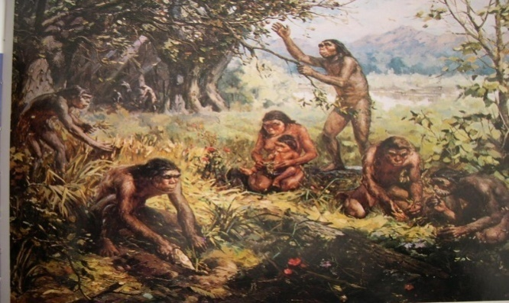
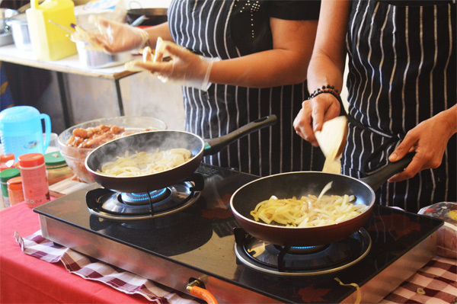
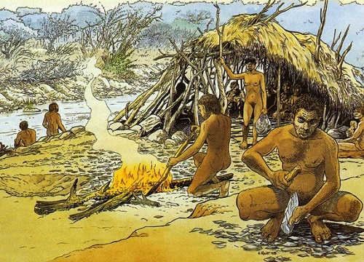

Slide 8
HOẠT ĐỘNG KHỞI ĐỘNG
Nếu cuộc sống hiện đại biến mất, không có điện, không có ti vi, không có phương tiện để di chuyển,...em sẽ sinh sống như thế nào? Đời sống của em lúc này có giống với đời sống của người nguyên thủy hay không?
=> Đời sống gần như trở về thời nguyên thủy, phải dựa vào những gì mình có như không có điện thì chỉ có thể dựa vào lửa để sinh hoạt vào ban đêm, không có phương tiện đi lại phải dựa vào đôi chân,...

Slide 9
Tuần 5- Tiết 6:
BÀI 4: XÃ HỘI NGUYÊN THỦY (TIẾT 1)

Slide 10
NỘI DUNG BÀI HỌC
Các giai đoạn tiến triển của xã hội nguyên thủy
Đời sống vật chất của người nguyên thủy
1. Lao động và công cụ lao động
2. Từ hái lượm, săn bắt đến trồng trọt, chăn nuôi
III. Đời sống tinh thần của người nguyên thủy
Tiết 1
Tiết 2

Slide 12
I. Các giai đoạn tiến triển của xã hội nguyên thuỷ
1. Xã hội nguyên thủy đã trải qua những giai đoạn phát triển nào?
2. Đặc điểm căn bản trong quan hệ của con người với nhau thời kì nguyên thủy.

Slide 13
I. Các giai đoạn tiến triển của xã hội nguyên thuỷ
* Xã hội nguyên thủy đã trải qua 2 giai đoạn :
- Bầy người nguyên thủy:
+ Gồm vài gia đình sinh sống cùng nhau.
+ Có sự phân công lao động giữa nam và nữ.
- Công xã thị tộc:
+ Gồm các gia đình có quan hệ huyết thống sinh sống cùng nhau.
+ Đứng đầu là tộc trưởng.
+ Nhiều thị tộc sống cạnh nhau hợp thành bộ lạc.
* Đặc điểm quan hệ của con người với nhau thời kì nguyên thủy: con người ăn chung, ở chung và giúp đỡ lẫn nhau.

Slide 14
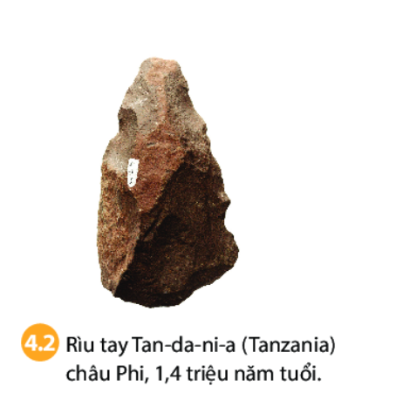
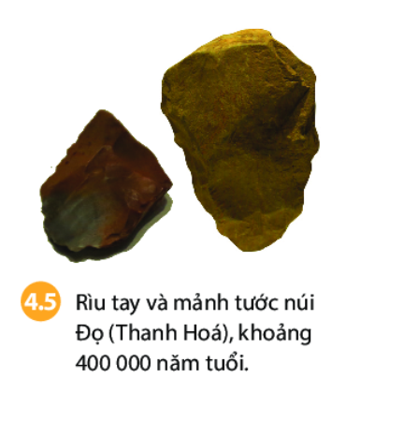
II. Đời sống vật chất của người nguyên thuỷ
1. Lao động và công cụ lao động

Slide 15
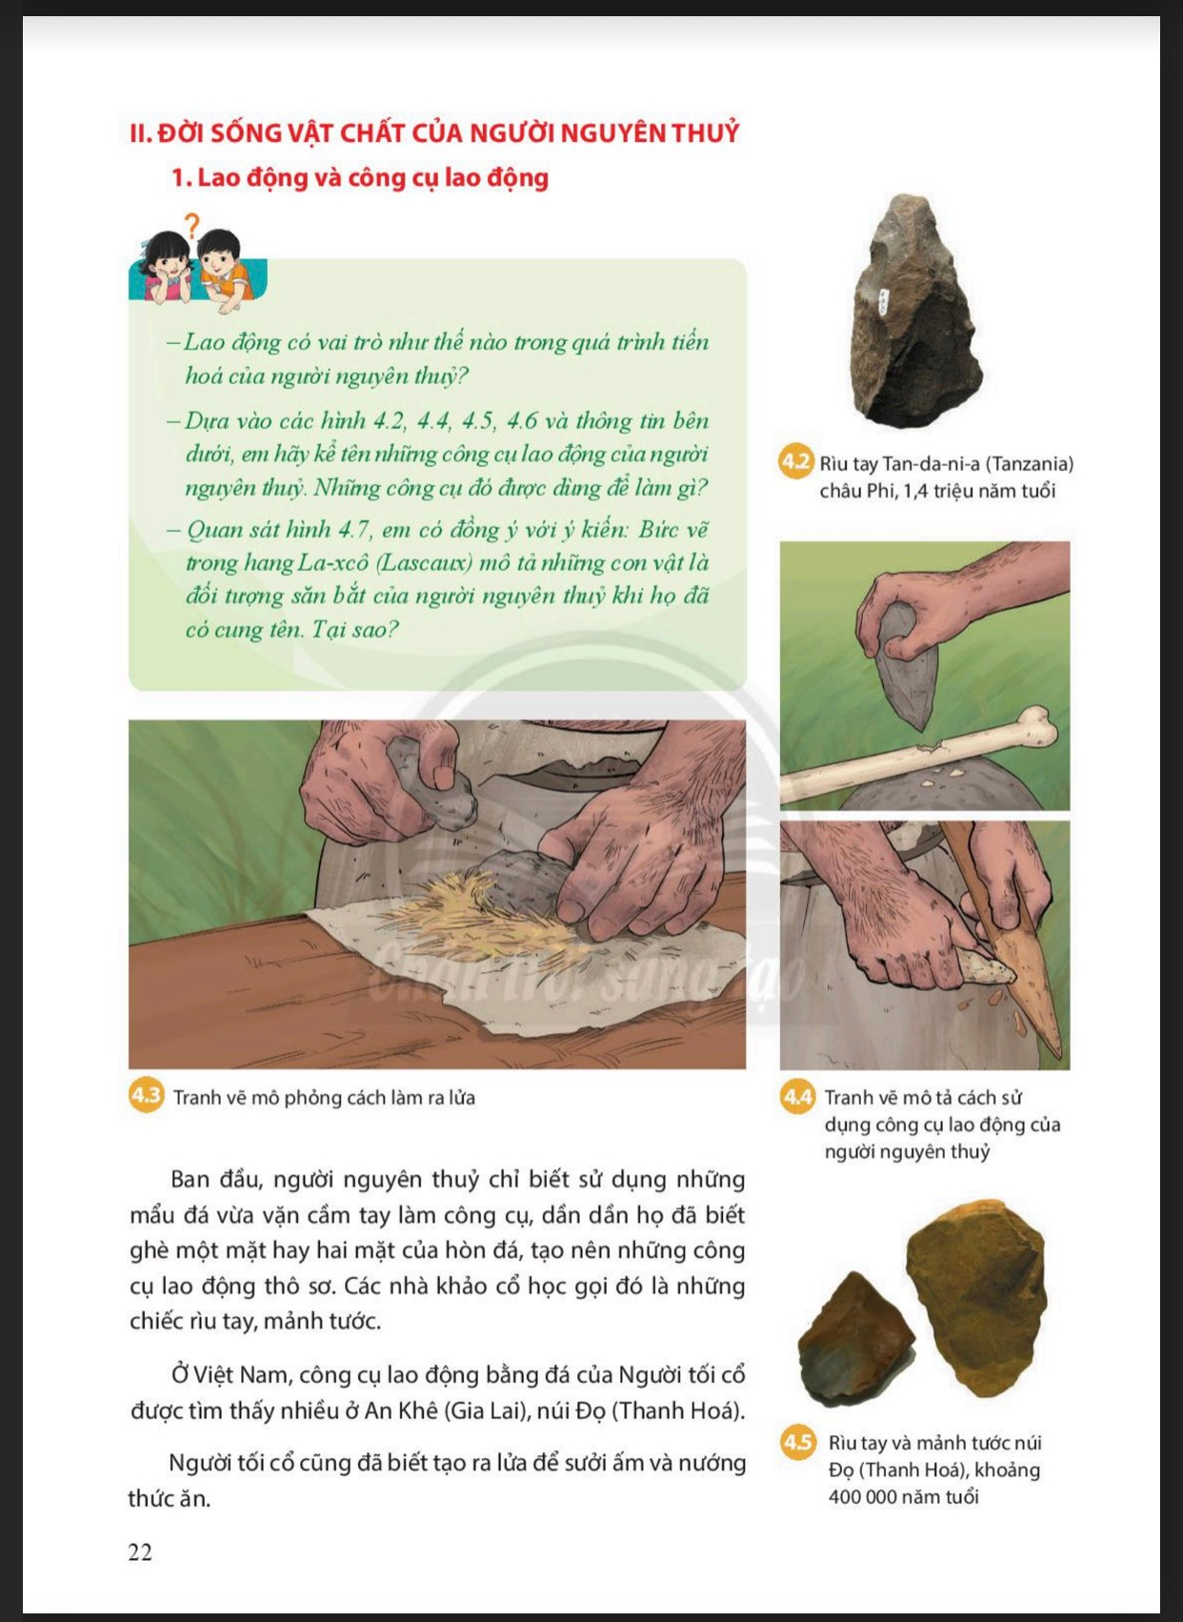
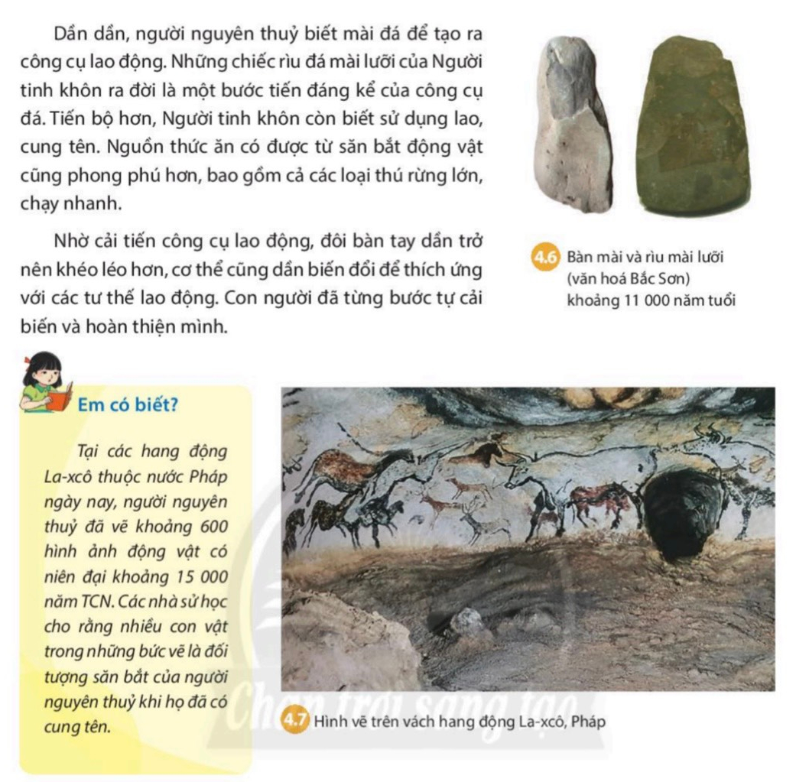

Slide 16
LAO ĐỘNG
Lao động có vai trò như thế nào trong quá trình tiến hóa của người nguyên thủy?

Slide 17
Lao động giúp con người phát triển trí thông minh, đôi bàn tay con người cũng dần trở nên khéo léo, cơ thể cũng dần biến đổi để thích ứng với các tư thế lao động giúp con người từng bước tự cải biến mình và cuộc sống của chính mình.

Slide 18
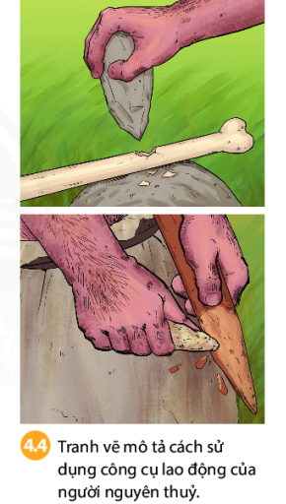
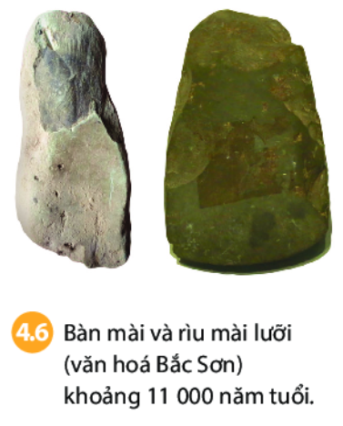
Quan sát các hình 4.2, 4.4, 4.5, 4.6, em hãy kể tên những công cụ lao động của người nguyên thủy? Những công cụ đó được dùng để làm gì?

Slide 19
Những công cụ lao động của người nguyên thủy như Rìu tay Tan-da-ni-a châu Phi, mảnh tước, rìu đá...
Công dụng của công cụ lao động: Từ mảnh tước, rìu đá, bàn mài,...con người đã biết chế tác thành lưỡi cuốc, mũi dao, mũi tên...và đồ dùng bằng gốm để phục vụ sản xuất và sinh hoạt dễ dàng hơn. Từ việc chỉ biết săn bắt, con người dần dần biết cách chăn nuôi và trồng trọt. Từ đó giúp con người tự tạo ra được lương thực, thức ăn cần thiết để đảm bảo cuộc sống của mình.

Slide 20
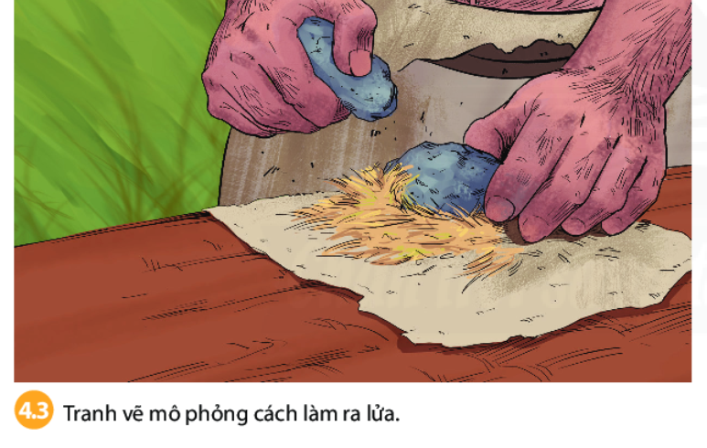
Quan sát hình 4.3, em hãy cho biết người nguyên thuỷ dùng cách nào để tạo ra lửa?
Họ dùng lửa để làm gì ?
Dùng cành cây, viên sỏi… để cọ xát sinh nhiệt và gây cháy là cách của người nguyên thủy để tạo ra lửa.
=> Dùng lửa làm chín thức ăn, sưởi ấm, đuổi thú dữ....

Slide 21
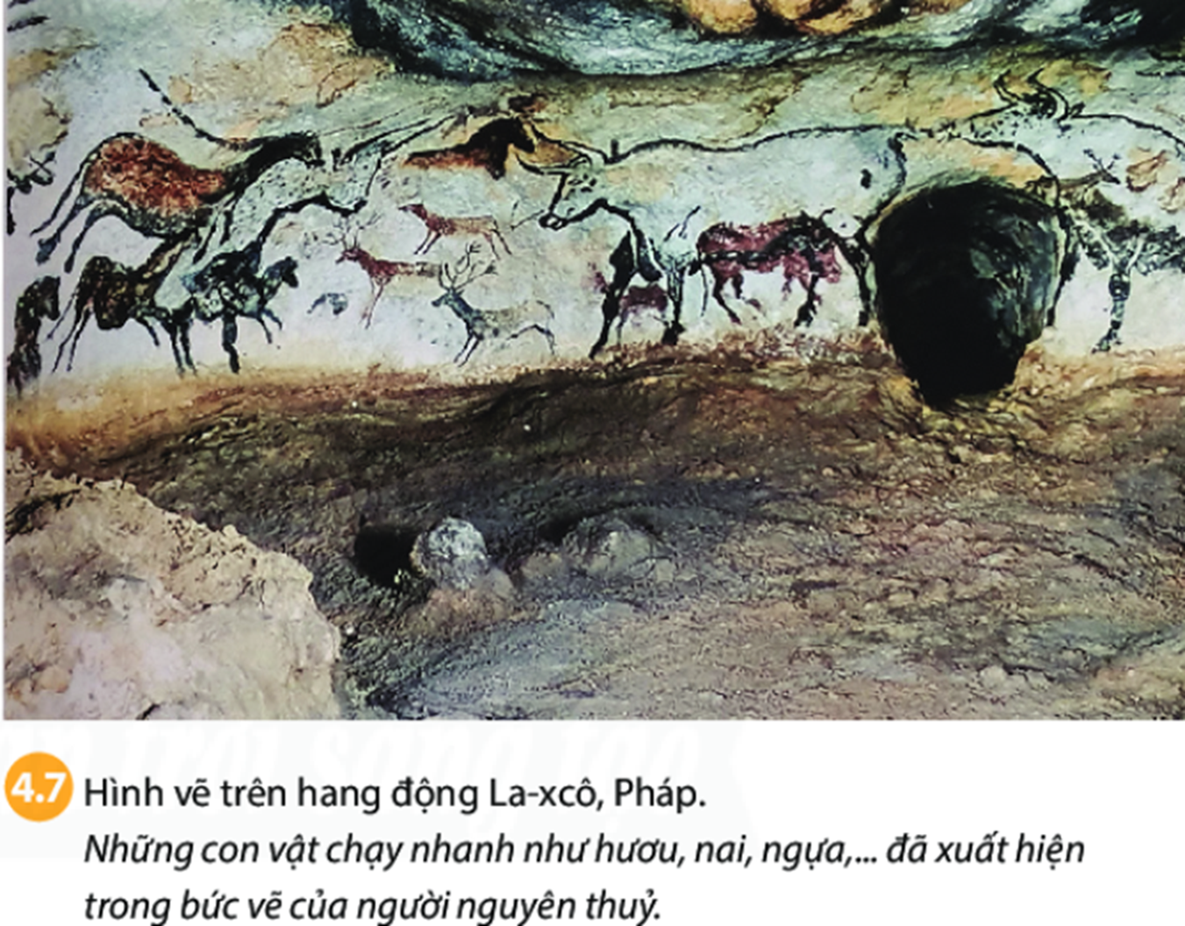
Quan sát hình 4.7, em có đồng ý với ý kiến: bức vẽ La-xco mô tả những con vật là đối tượng săn bắt của người nguyên thủy khi họ đã có cung tên? Tại sao?
Đồng ý với ý kiến này vì trong bức tranh là hình ảnh của rất nhiều những con vật chạy nhanh chính vì thế việc săn bắt chúng rất là khó. Sự ra đời của cung tên là bước đệm giúp cho con người dễ dàng săn bắt được chúng mà không một vũ khí nào thời ấy có thể dễ dàng thuận tiện giúp con người hơn. Chính vì thế bức vẽ được nhận định là hình ảnh những người nguyên thủy săn bắt khi đã có cung tên.

Slide 22
II. Đời sống vật chất của người nguyên thuỷ
1. Lao động và công cụ lao động
- Ban đầu người nguyên thuỷ chỉ biết sử dụng những mẩu đá có sẵn trong thiên nhiên.
Dần họ biết ghè: rìu tay, mảnh tước, ...
Biết sử dụng lửa để sưởi ấm và nướng thức ăn
- Họ còn biết mài đá để tạo ra các công cụ sắc bén hơn
- Nhờ lao động và cải tiến công cụ lao động con người đã từng bước tự cải biến và hoàn thiện mình.

Slide 23
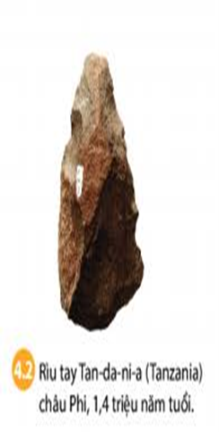
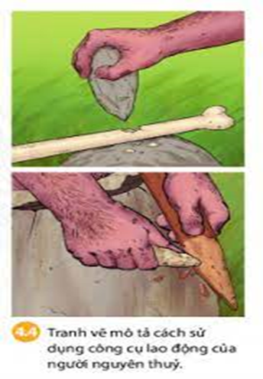
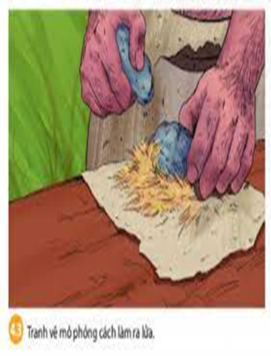
II. Đời sống của người nguyên thuỷ
1. Lao động và công cụ lao động
2. Từ hái lượm, săn bắt đến trồng trọt, chăn nuôi

Slide 24
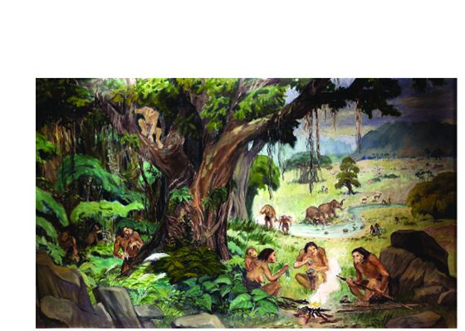
II. Đời sống của người nguyên thuỷ
1. Lao động và công cụ lao động
2. Từ hái lượm, săn bắt đến trồng trọt, chăn nuôi
Quan sát hình, em hãy cho biết những nét chính về đời sống của người nguyên thủy ở VN ?
+ Đời sống của người nguyên thủy ở Việt Nam sống phụ thuộc vào thiên nhiên. Họ di chuyển từ khu rừng này đến khu rừng khác để tìm kiếm thức ăn. Phụ nữ và trẻ em hái lượm các loại hạt, quả. Đàn ông đảm nhiệm những công việc nặng nhọc như săn bắt thú rừng.
+ Lửa giúp con người sưởi ấm, nướng chín và xua đuổi thú dữ, khiến con người ngày càng phát triển và văn minh hơn.

Slide 25
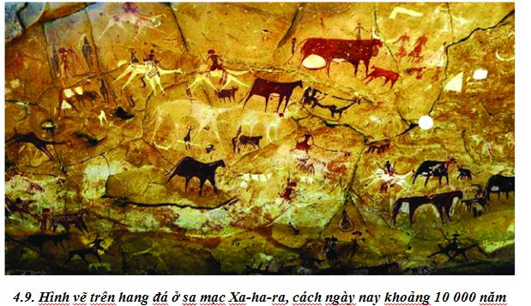
II. Đời sống của người nguyên thuỷ
1. Lao động và công cụ lao động
2. Từ hái lượm, săn bắt đến trồng trọt, chăn nuôi
- Những chi tiết trong hình 4.9 thể hiện con người đã biết thuần dưỡng động vật: hình ảnh con người cưỡi lên lưng con vật :
- Trong quá trình săn bắt, người nguyên thủy đã dần phát hiện ra đặc tính của một số loài vật và tìm cách thuần dưỡng chúng. Bức vẽ trên xa mạc Xa-ha-ra thể hiện con người đã thuần hóa được một số loài thú lớn dùng để làm vật cưỡi trong các cuộc săn bắt, di chuyển và chăn nuôi lấy thịt, sữa, da,...
Những chi tiết nào trong hình thể hiện con người đã biết thuần dưỡng động vật ?

Slide 26
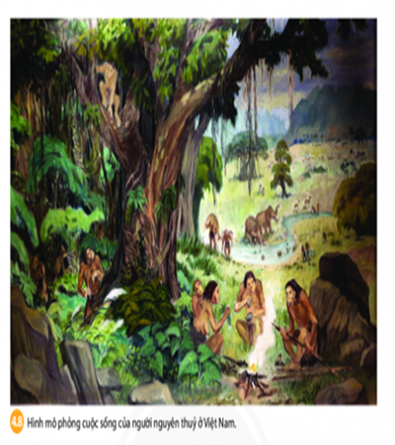
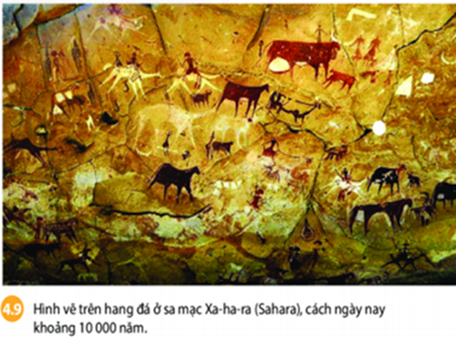
+ Người nguyên thủy sống lệ thuộc vào tự nhiên.
+ Họ di chuyển trong rừng, tìm kiếm thức ăn từ săn bắt và hái lượm, biết sử dụng lửa để sưởi ấm và nướng thức ăn.
+ Cùng với sự phát triển của công cụ đá mài, biết trồng trọt, chăn nuôi và thuần dưỡng động vật, người nguyên thủy bắt đầu đời sống định cư.

Slide 27
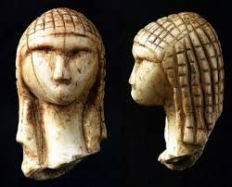
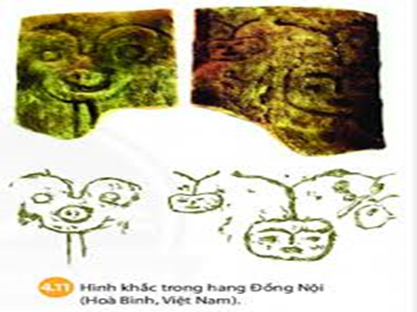
III. Đời sống tinh thần của người
nguyên thủy
- Có tục chôn cất người chết.
- Biết sử dụng đồ trang sức.
- Biết vẽ tranh trong hang động, điêu khắc trên đá, ngà voi…
Quan sát hình 4.11 và cho biết người nguyên thủy đã khắc hình gì trong hang Đồng Nội ?
Hình 4.10. Chân dung cô gái được chạm khắc bằng Ngà voi, 26.000
năm tuổi được phát hiện ở Tây nam nước Pháp ngày nay.

Slide 28
LUYỆN TẬP

Slide 29
Bài tập 1: Em hãy nêu sự tiến triển về công cụ lao động, cách thức lao động của người nguyên thủy?
 | Người tối cổ | Người tinh khôn
Công cụ lao động | Sử dụng hòn đá được ghè đẽo | Rìu đá mài lưỡi, cung tên, lao
Cách thức lao động | Săn bắt, hái lượm | Chăn nuôi và trồng trọt
 | Người tối cổ | Người tinh khôn
Công cụ lao động
Cách thức lao động

Slide 30
Bài tập 2: Em hãy hoàn thành bảng dưới đây:
Nội dung | Người tối cổ | Người tinh khôn
Đặc điểm cơ thể
Công cụ và phương thức lao động
Tổ chức xã hội

Slide 31
Bài tập 2: Em hãy hoàn thành bảng dưới đây:
Nội dung | Người tối cổ | Người tinh khôn
Đặc điểm cơ thể | Thể tích não 850- 1100cm3 | Thể tích não 1450cm3
Công cụ và phương thức lao động | Đá ghè đẽo- săn bắt, hái lượm | Đá mài lưỡi, lao, cung tên- săn bắn, trồng trọt; thuần dưỡng động vật, chăn nuôi
Tổ chức xã hội | Bầy người | Thị tộc- bộ lạc

Slide 32
VẬN DỤNG
Theo em, lao động có vai trò như thế nào đối với bản thân, gia đình và xã hội ngày nay?

Slide 33
Lao động giúp con người tạo ra sản phẩm vật chất, tinh thần nuôi sống bản thân, gia đình, góp phần xây dựng xã hội phát triển. Nó giúp con người làm chủ bản thân, làm chủ cuộc sống của chính mình, nó đem đến cho con người niềm vui, tìm thấy được ý nghĩa thực sự của cuộc sống.

Slide 34
CHÀO TẠM BIỆT CÁC EM
CHÚC CÁC EM HỌC VUI

